Slide 1






UBND PHƯỜNG HƯNG ĐẠO
TRƯỜNG TIỂU HỌC ĐA PHÚC
MÔN: TIẾNG VIỆT
BÀI 21: Ph ph Qu qu (Tiết 2)
NGƯỜI THỰC HIỆN: NGÔ THỊ THU HIỀN

Slide 2







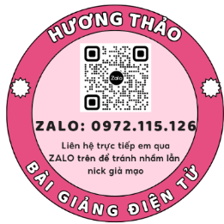
Bài 26: Ph ph Qu qu

Slide 3




Slide 4
Tô và viết
3
ι
qί

Slide 5
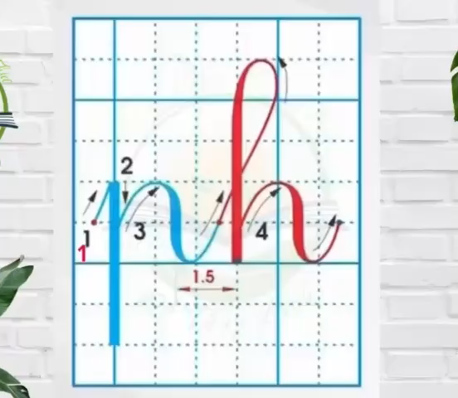

Slide 6
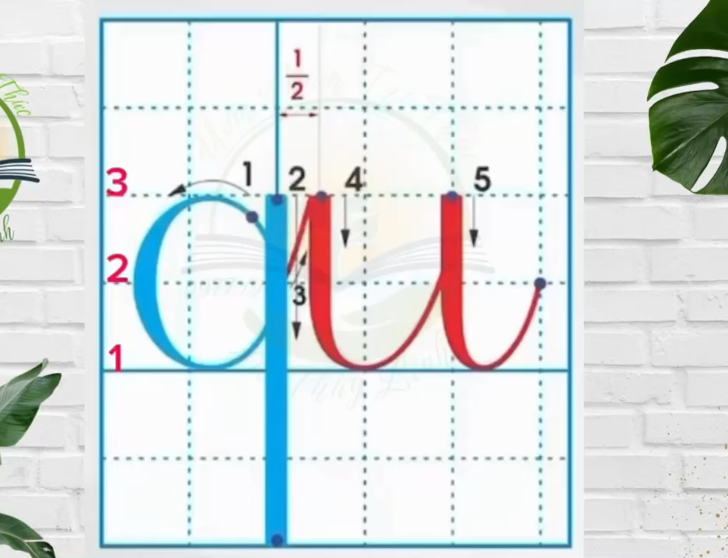

Slide 7


ιa

Slide 8


ǕΜ

Slide 9
Viết vở
ι
ι

Slide 10
Viết vở
qί
qί

Slide 11
Viết vở
ιa Ǉrà

Slide 12
Viết vở
ǕΜ ηà

Slide 13
ιa
Ǉrà

Slide 14
ǕΜ
ηà

Slide 15

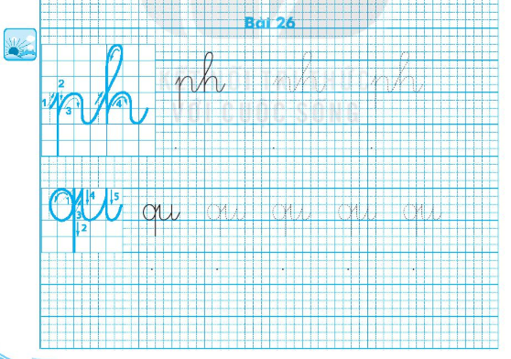
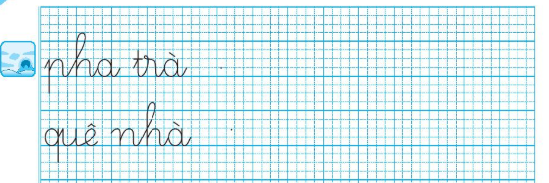

Slide 16
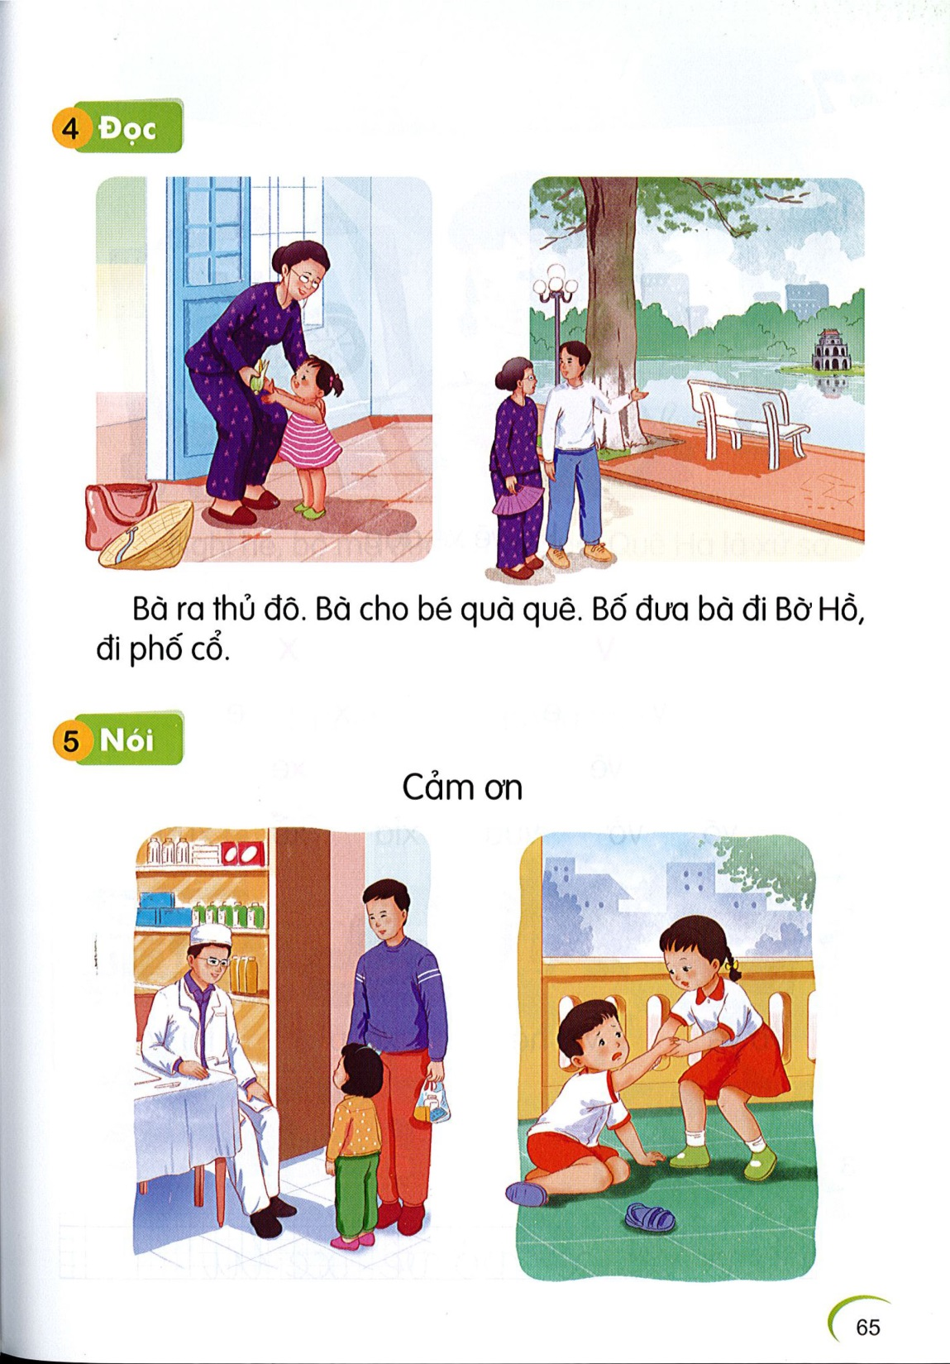
Đọc
4
qu
qu
Bà ra thủ đô. Bà cho bé quà quê. Bố đưa bà đi Bờ Hồ, đi phố cổ.
ph

Slide 17
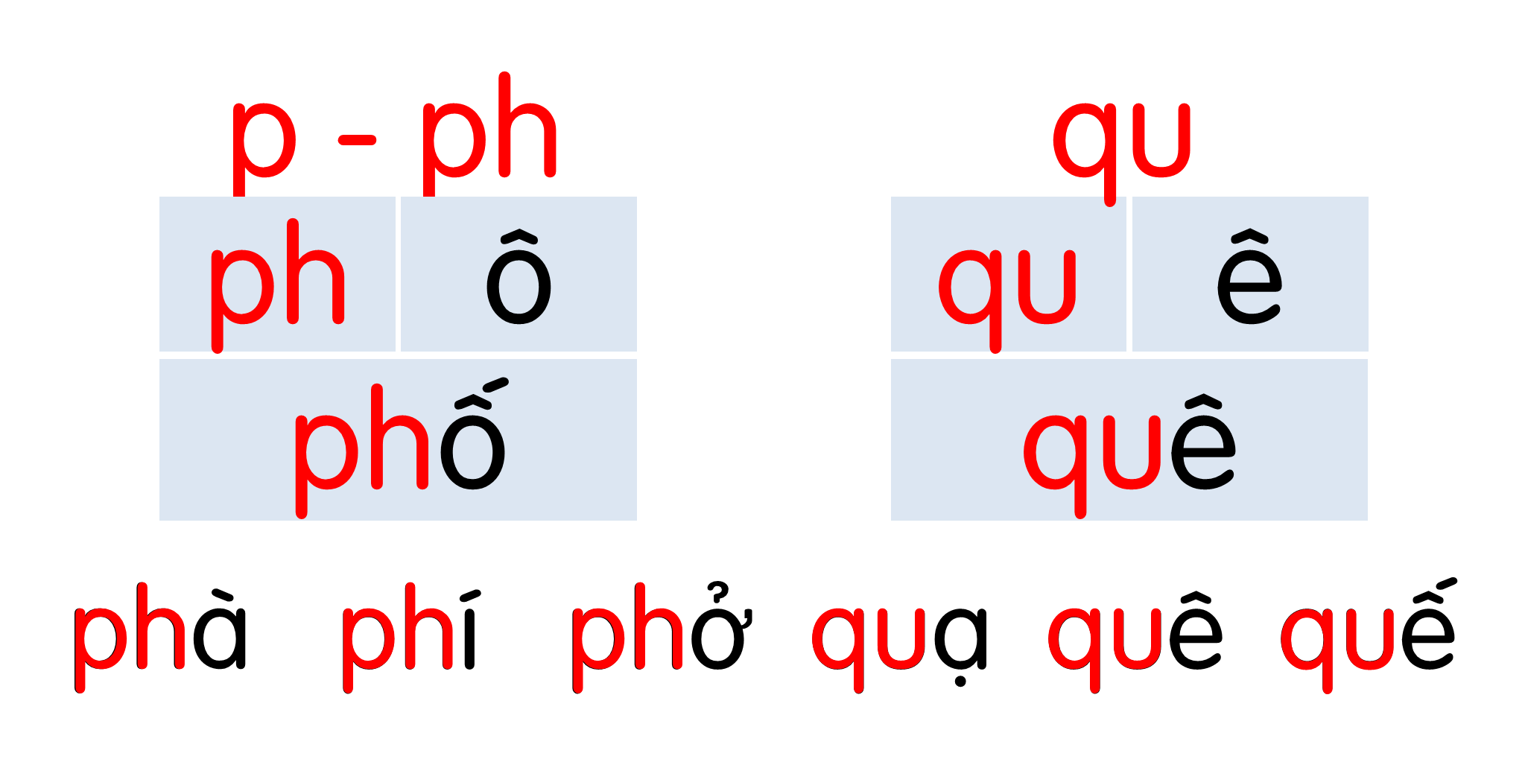

Bà ra thủ đô. Bà cho bé quà quê. Bố đưa bà đi Bờ Hồ, đi phố cổ.

Slide 18
Nói
5
Cảm ơn

Slide 19


